Slide 1
Cvičení 7
Vizualizace a využití dat v praxi

Slide 2
Vizualizace a využití dat v praxi
Co je důležité?
  Vědět o možných zdrojích dat
  Umět je nalézt
  Dostupnost dat
  Kriticky vyhodnotit data
  Využít data / vytvořit přidanou hodnotu / analýza nad mapou

Slide 3
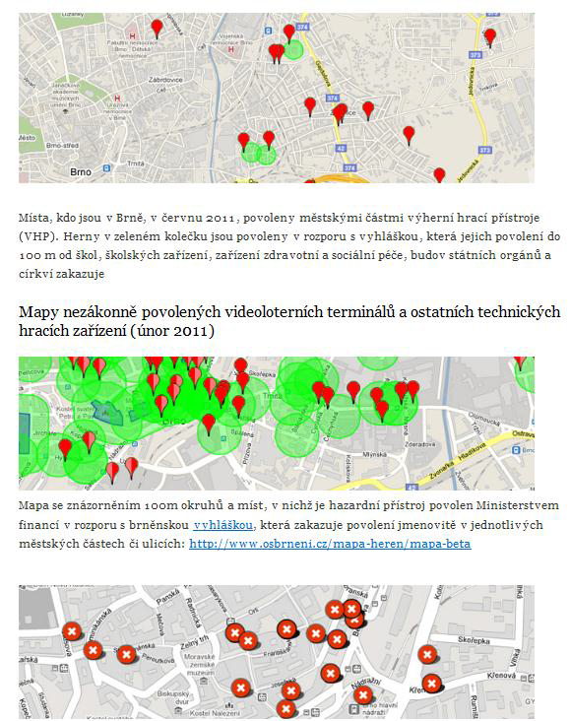
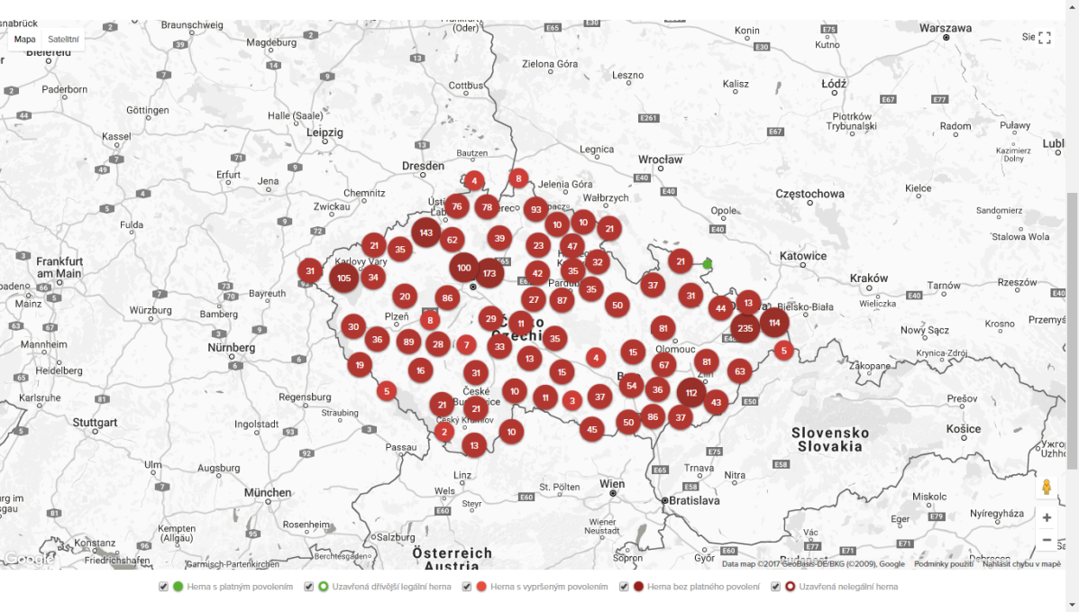
Mapy hazardu
https://www.mapa-hazardu.cz/herny
http://www.osbrneni.cz/regulace-hazardu/mapy-hazardu

Slide 4
Další zajímavé vizualizace, infografiky aj.
http://labratrevenge.com/pdx/#11/45.4652/-122.6933
http://paperscape.org/
http://moritz.stefaner.eu/projects/map%20your%20moves/
https://mapavolicu.behavio.cz/mapa/podzim
http://www.lightningmaps.org
http://bigtimebcn.300000kms.net/
http://iris.bmhd.cz/
https://www.marinetraffic.com/
https://www.flightradar24.com
https://www.windy.com
http://www.aurora-service.eu/aurora-forecast/

Slide 5
Různé možnosti užití marginálií
http://dailyinfographic.com/fruitsvegetablesherbs-when-are-they-in-season-infographic
http://www.dailyinfographic.com/companion-planting-infographic
http://www.dailyinfographic.com/how-many-lines-of-code-does-it-take-infographic
https://www.flickr.com/photos/carbonquilt/4014194070/sizes/l/in/pool-16135094@N00/
http://www.dailyinfographic.com/everyone-and-their-mother-infographic
http://www.dailyinfographic.com/how-much-can-you-drink-blood-alcohol-infographic

Slide 6
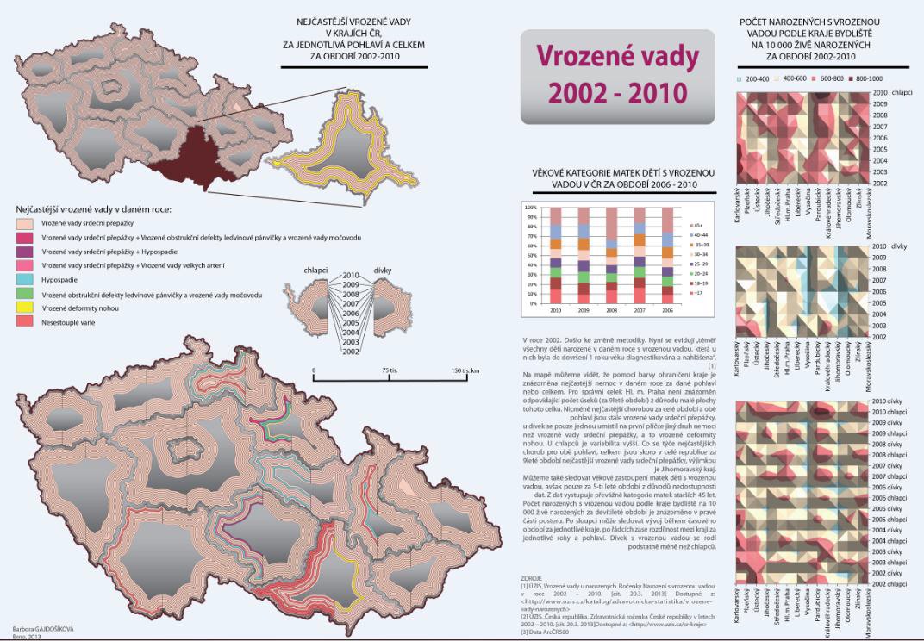

Slide 7
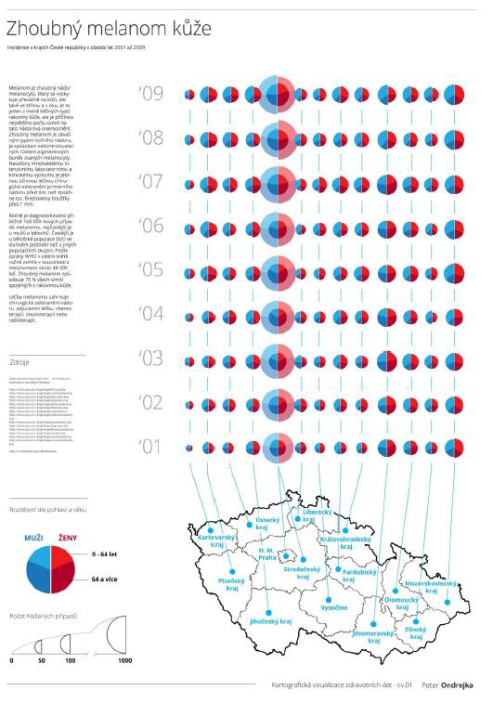

Slide 8

Úkol
1. Vybrat si tématiku
Co vás zajímá
Aktuální problémy
Praktické využití
Každý bude mít jiné téma
2. Najít zdroj volně dostupných dat
Není územně omezeno
Pokud možno takové s kterými si běžně nesetkáváte (žádné obligátní ČSÚ, atd.)
Kombinovat zdroje (pozor na metodiku, jednotky, atd.)
3. Vytvořit mapu
Zajímavá vizualizace
Analýza, srovnávání vzorů a vztahů
Forma: mapa, poster, infografika, s doprovodným odstavcem/článkem, atd.
volnost užití formy, nástrojů, atd., ALE formálně správně!
podle kartografických zásad, uvádět zdroje, vhodně pracovat s daty (aby nedošlo k dezinterpretaci), atd.

Slide 9
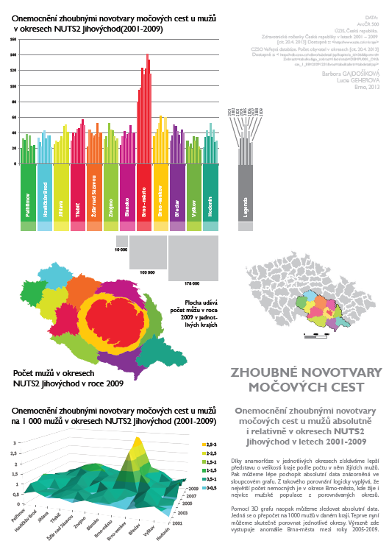
CÍLEM JE abyste si sami vyzkoušeli:
Vyhledat data
Pracovat s nimi a vyhodnocovat
A následně zvolit vhodné zpracování
Konzultace a diskuze na cvičení nebo mailem

Slide 10
Kam na data a podklady?
Vodítkem mohou být vaše prezentace (viz seznam témat v isu)
Různé pobočky statistických úřadů a národních a mezinárodních agentur (nejlépe ty s kterými jste se ještě nesetkali)
  https://www.statista.com/
  http://www.nationmaster.com/
Vlastní průzkum možných zdrojů!
Možné prostředky vizualizace:
  ScapeToad (anamorfóza) - https://scapetoad.choros.ch/

Slide 11
Prezentace zvoleného tématu
Za 1-2 týdny – rychlá prezentace na max. 5 minut
Seznámit ostatní s tématem
  Každý bude mít své originální téma
  Proč jste si ho vybrali, proč je důležité/zajímavé/podnětné
Ukázat zdroj dat
  Odkud, v jaké formě, zhodnocení dostupnosti, metadata
  Kritické zhodnocení samotných dat
Hypotézy toho, co chci znázornit, jak..
  Vytvoření výzkumné hypotézy (do začátku)
  Udělat si představu o datech (vizualizace „na hrubo“ – mapy, grafy, atd.)
Nebojte se ukázat i slepé uličky
  Jaké zdroje dat jste nevyužili a z jakého důvodu (proč byly nevyhovující?)
  Proč jste zavrhli určitý způsob vizualizace, atd.
  Ukázat proces vašeho rozhodování

Slide 12
Samotná mapa
Do úterý 21.11. 20:00:
  Odevzdat do odevzdávárny výsledný produkt
  Hodnocení: Max 10 b., Min 6 b. (při menším počtu bodů nutná oprava, poté možné max 9 b.)
    možno získat bonusový bod (body?) za vynikající výkon, za „něco extra“,
    nad rámec, originalitu
  Hodnocení až po odprezentování všech
V dalších cvičeních: UKÁZKA SVÉHO VÝSLEDKU SE SLOVNÍM DOPROVODEM
  Není potřeba vytvářet PPT – stačí ústně okomentovat produkt
  vysvětlit znovu o co jde (viz prezentace zvoleného tématu), změny oproti původnímu plánu, umět prodat výsledek

Slide 13
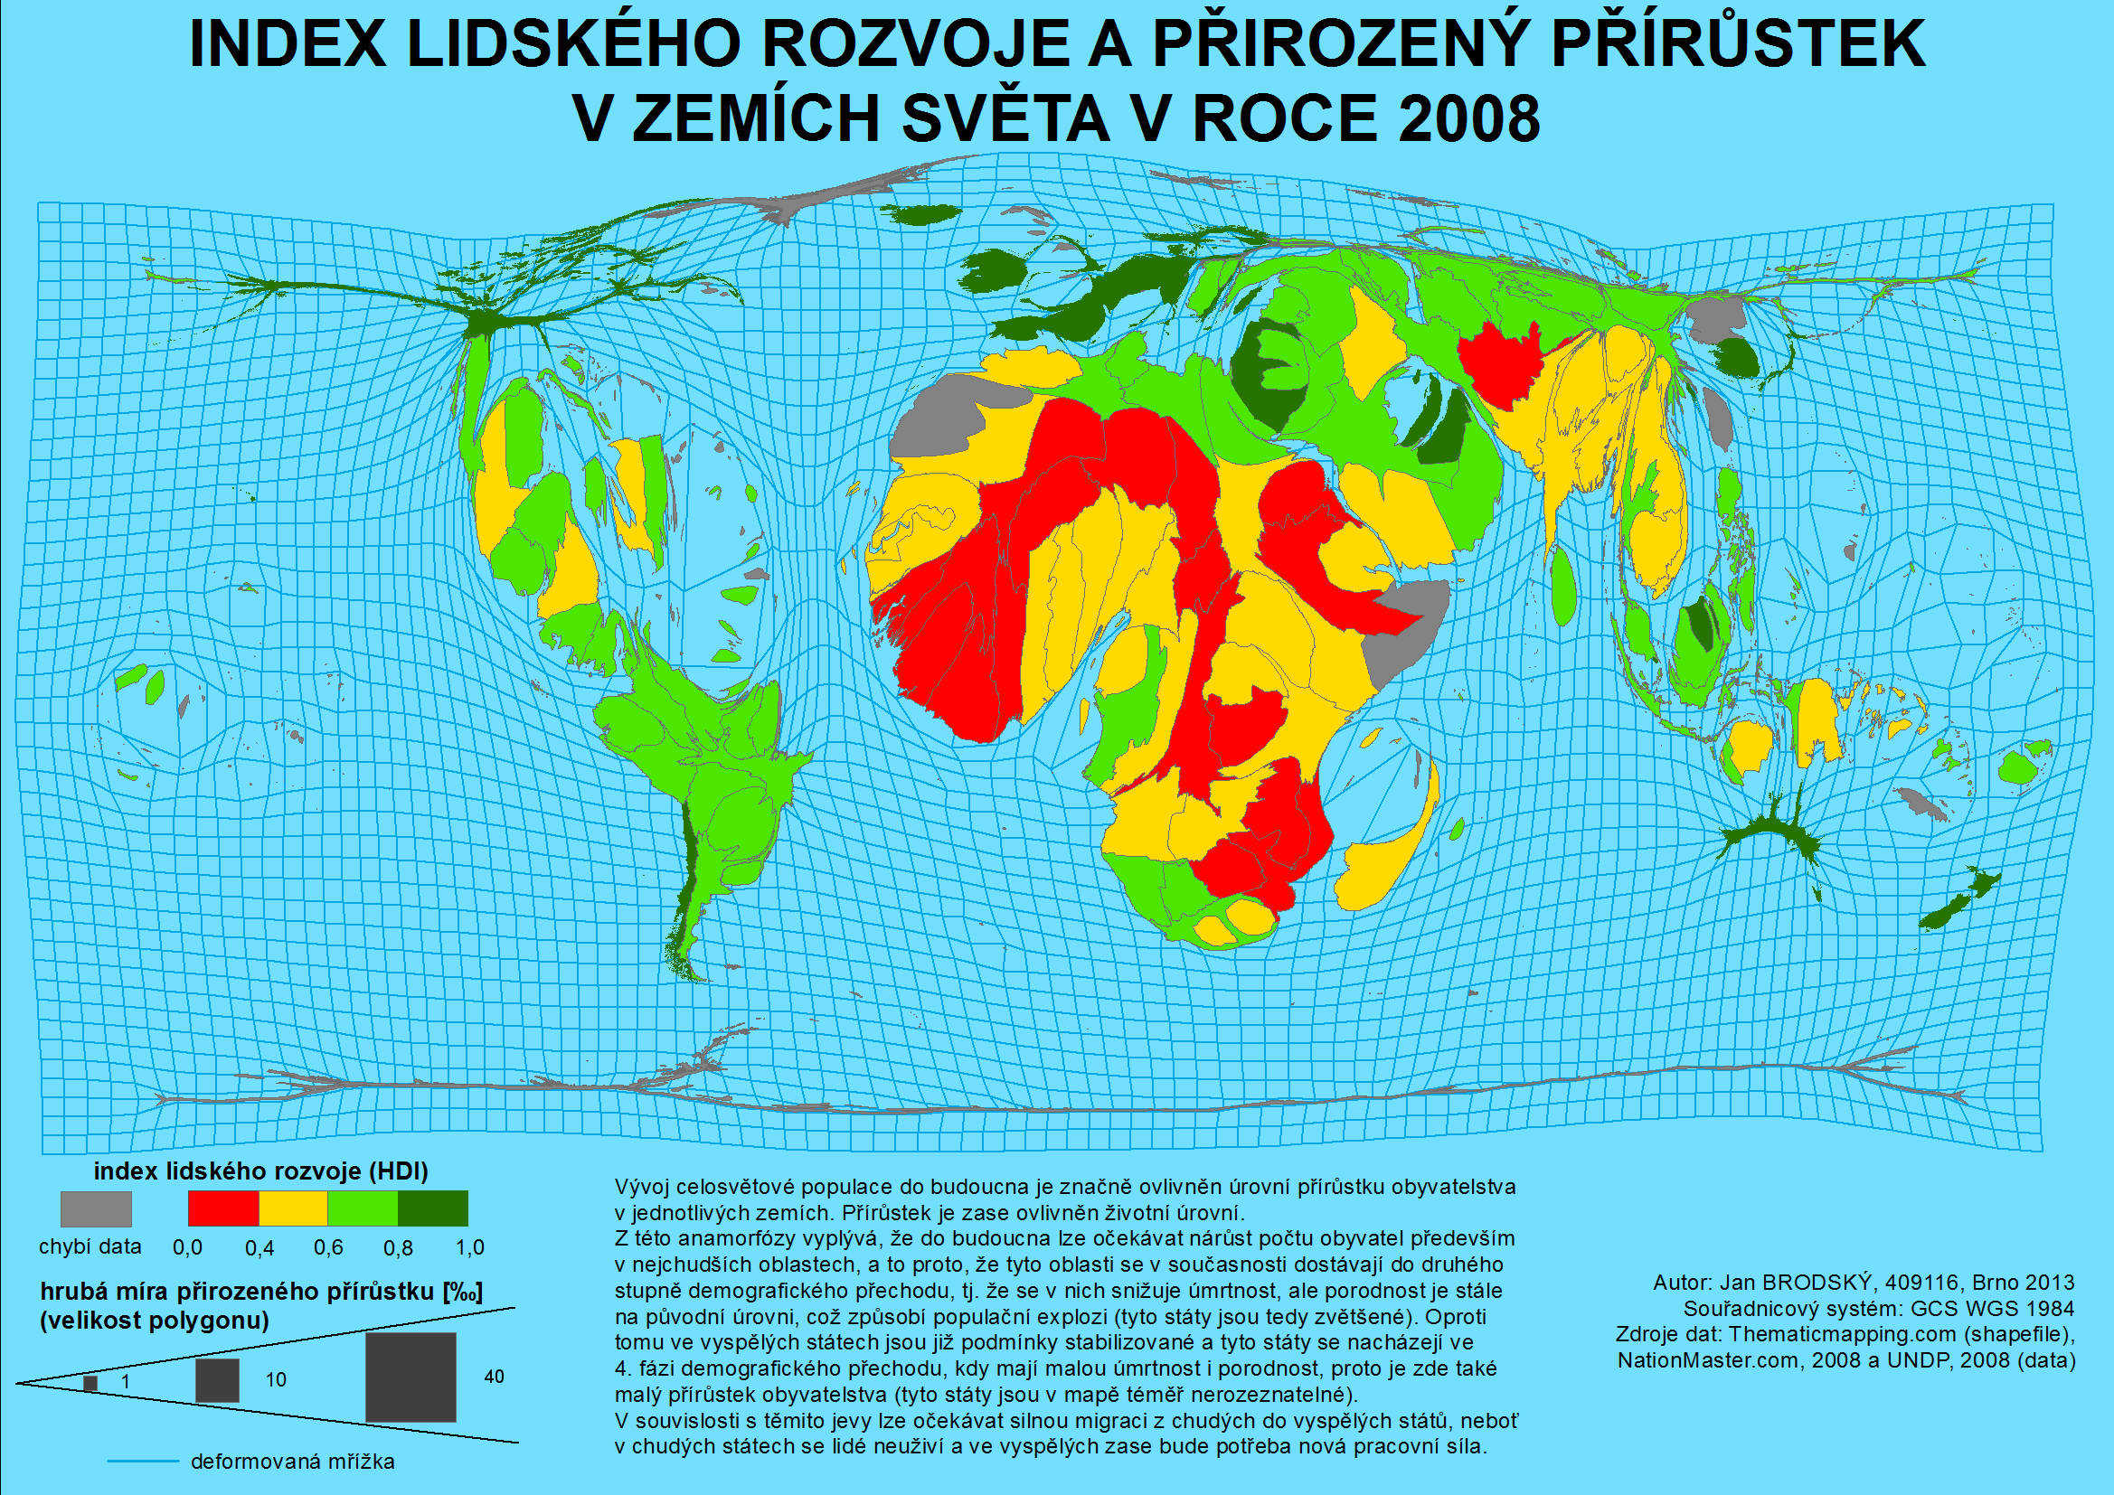

Slide 14
Díky za pozornost ☺

